Slide 1
온·오프 연계 AI활용 지능형 서비스 개발 [AI 프로젝트]
AI 퍼스널 트레이너
팀장: 구도연
팀원: 구상모, 김창현, 노광훈, 박근주

Slide 2
CONTENTS
01 프로젝트 개요
프로젝트 소개/목적
02 요구 기능
03 진행 상황
변경 상황
진행 사항
04 기본 설계
데이터베이스 설계
05 UI
회원 관리/운동 관리/식단 관리

Slide 3
01
프로젝트 개요
프로젝트 개요
- 팀명 : 건강에 일조
- 프로젝트명 : AI 퍼스널 트레이너
- 프로젝트 주제 : Naver AI Platform 활용한 운동 스케줄 관리 서비스 구축

Slide 4
01
프로젝트 소개
프로젝트 소개
- 최근 코로나19로 인해 건강 관리에 대한 관심이 높아지면서 운동을 시작한 사람들이 늘고 있다.
- 이에 Naver AI Platform 활용하여 운동 스케줄을 기록하고 관리할 수 있는 운동 스케줄 관리 기능과, 이러한 서비스를 제공할 수 있는 홈페이지 구축 프로젝트를 기획하게 되었다.
- 스프링 프레임워크를 통해 홈페이지를 구축하고, 웹 서버를 연동하여 사용자와 상호작용한다.
- 홈페이지 내의 회원가입 폼을 통해 사용자의 기본적인 정보(나이, 성별, 키, 몸무게 등)를 입력 받아 데이터베이스에 저장 및 관리한다.

Slide 5
01
프로젝트 목적
프로젝트 목적
(1) 사용자가 제공한 운동 기록 데이터를 저장 및 관리하여 보다 편리하고 효과적인 스케줄 관리를 제공한다.
(2) 사용자가 운동한 날짜와 운동 기록을 확인할 수 있는 달력 기능을 제공한다.
(3) 사용자가 섭취한 음식의 열량을 달력 형식으로 나타내어 식단 조절의 편의성을 제공한다.
(4) 사용자의 목표 체중, 목표 기간을 입력 받아 해당 목표를 달성하기 위한 일일 권장 칼로리를 제공한다.

Slide 6
02
요구 기능
(1) 소프트웨어 개발 범위 (구현 기능)
회원가입 및 로그인
성분표 등을 텍스트로 추출해서 식단을 관리할 수 있는 기능
운동할 때 일일이 적는 복잡한 과정을 줄이기 위한 음성인식 기능
이미지 분석을 통해 자세 교정을 도와줄 수 있는 기능
섭취한 음식 칼로리 계산기 기능
회원 게시판 기능

Slide 7
02
요구 기능
(2) 기능사항
 | 기능 | 기술(api) | 비고
운동스케줄 관리 | 사용자 운동 정보 기록 | 음성- STT | 데이터 축적
 | 운동 정보 관리 | OCR / STT
 | 사용자 데이터 분석 | 텍스트 분석
 | 사용자별 맞춤 운동 정보 조회 | chatbot | 초급자/중급자/고급자별
 | 사용자별 맞춤 식단 정보 조회 | chatbot | 일별 사용자 칼로리량 기반
 | 사용자별 자세 교정 정보 조회 | Pose Estimation
 | 사용자별 운동 이력 조회 | 달력기능/ 회원기능 | 사용자 운동 여부 체크
 | 사용자별 운동 목표 관리 | 플립카드 형식의 UI | 일일권장 칼로리 제시
회원기능 | 게시글 저장/조회/수정/삭제 |  | 운동 성공 사례 공유 / 운동 팁
 | 회원관리 (회원가입/로그인)
 | 마이페이지(회원 정보 수정/탈퇴) |  | 회원 정보 조회 및 수정
관리자 기능 | 공지사항 및 게시판 관리 |  | 공지사항 등록/사용자가 작성한 게시글 수정 및 삭제

Slide 8
03
진행 상황
변경 사항
=> 운동/식단 세부 기능에 좀 더 초점을 두는 방향으로 수정
이미지 분석을 통해 자세 교정을 도와줄 수 있는 기능 삭제
회원 게시판 기능 삭제
회원 정보 플립 카드 UI 삭제 -> 달력을 통해 조회 가능
사용자별 맞춤 정보 제공 챗봇 삭제 -> 챗봇 구현의 어려움
전반적인 데이터베이스 구조 / 속성 변경

Slide 9
03
진행 상황
(2) 진행 상황 – 메인 페이지
구현 기능 | 세부 기능 | 기능 설명
회원가입/ 로그인 | 회원가입 | 회원가입 폼을 통해 사용자의 정보를 등록할 수 있다. 등록된 정보는 데이터베이스에 저장/관리된다. (나이, 성별, 키, 몸무게, 활동지수 등)
 | 로그인 | 회원가입을 한 사용자들이 웹 서비스를 이용할 수 있도록 권한을 부여한다.
마이 페이지 | 회원 정보 수정 | 로그인한 사용자의 정보를 수정할 수 있다. (ID, 이름, Email 정보는 수정 불가)
운동/식단 관리 페이지 | 달력 페이지로 이동 | 각 상단의 이미지를 클릭하면 운동, 식단 정보를 등록할 수 있는 달력 페이지로 이동한다.
서브 메뉴 | 메인/운동 관리/식단 관리 페이지 세부 메뉴 선택 | 메인 페이지 이외의 페이지에서 서브 메뉴를 통해 메인 페이지로 이동 가능하며, 운동/식단 관리 페이지의 상세 페이지로 이동할 수 있다.

Slide 10
03
진행 상황
(2) 진행 상황 – 운동 관리 페이지
구현 기능 | 세부 기능 | 기능 설명
운동 기록 | 음성 녹음 | 사용자가 녹음한 음성이 텍스트로 변환되어 데이터베이스에 저장
 | 음성 파일 등록 | 사용자가 등록한 음성 파일을 데이터베이스에 저장
운동 기록 조회 | 운동 달력 | 운동 기록을 할 수 있는 달력 페이지 제공 달력 칸을 누르면 정보를 입력할 수 있는 서브메뉴가 나온다.
 | 운동 기록 전체 조회 | 로그인한 사용자의 운동 기록 전체 조회를 할 수 있다. 운동 이름을 클릭하면 운동 기록을 수정할 수 있는 페이지로 이동한다. 맨 오른쪽에 있는 삭제 버튼으로 운동 기록을 삭제할 수 있다.
 | 운동 기록 수정 | 운동 종류, 시간, 횟수 등의 운동 기록 정보를 수정할 수 있다.
 | 운동 종류 검색 | 서브 메뉴를 통해 운동 종류를 검색할 수 있다.

Slide 11
03
진행 상황
(2) 진행 상황 – 식단 관리 페이지
구현 기능 | 세부 기능 | 기능 설명
칼로리 사전 | 음식 검색 | 다이어트 식단을 구성하기 원하는 사용자에게 전체 음식 DB를 조회할 수 있다.
 | 음식 세부 사항 조회
식단 달력 | 권장 칼로리 제공 | 권장 칼로리를 제공해서 사용자가 칼로리 섭취 계획을 세우는데 도움을 준다.
 | 특정 날짜의 칼로리 In/Out 확인 | 사용자에게 직관적인 칼로리 섭취 현황을 제공한다.
 | 텍스트로 음식 데이터 검색 / 조회 | 섭취한 음식에 대한 열량 정보를 제공해 입력하고 하고자 하는 음식의 데이터를 확인시켜준다.
 | 텍스트 조회로 식단 입력 | 사용자에게 섭취한 음식에 대한 추가적인 입력(칼로리 등)을 생략할 수 있게 하여 편의성을 제공 식단 작성에 접근성을 향상시킨다.
 | 성분표 조회로 식단 입력 | 사용자에게 섭취한 음식에 대한 추가적인 입력(칼로리 등)을 생략할 수 있게 하여 편의성을 제공 식단 작성에 접근성을 향상시킨다.

Slide 12
04
기본 설계
DB 구조도
Member table
DayExercise table
구분 | member | 타입
PK | Id | VARCHAR2(20)
 | Pwd | VARCHAR2(30)
 | Name | VARCHAR2(20)
 | eMail | VARCHAR2(40)
 | Age | NUMBER(5)
 | Gender | VARCHAR2(5)
 | Height | NUMBER(30, 3)
 | Weight | NUMBER(30, 3)
 | goalWeight | NUMBER(30, 3)
 | activityIndex | NUMBER(4)
구분 | DayExercise | 타입
PK | dayNo | NUMBER(10)
 | id | VARCHAR2(20)
 | year | NUMBER(5)
 | month | NUMBER(5)
 | exdate | NUMBER(5)
 | exName | VARCHAR2(10)
 | exWeight | NUMBER(10)
 | exMeter | NUMBER(10)
 | exTime | NUMBER(10)
 | exCount | NUMBER(10)
CONSTRAINT | FK_DayExercise_member

Slide 13
04
기본 설계
DB 구조도
food table
calendar table
BOARD table
구분 | food | 타입
PK | fCode | VARCHAR2(100)
 | fName | VARCHAR2(100)
 | f_category | VARCHAR2(100)
 | servings | Number (10,3)
 | kcal | Number(10,3)
 | kcal_per_100 | Number(10,3)
구분 | calendar | 타입
PK | id | VARCHAR2(20)
 | fCode | VARCHAR2(30)
 | eYear | VARCHAR2(10)
 | eMonth | VARCHAR2(5)
 | eDate | VARCHAR2(5)
 | eAmt | NUMBER(10,3)
 | eTime | VARCHAR2(20)
CONSTRAINT | FK_calander_member
CONSTRAINT | FK_calander_food
구분 | food | 타입
PK | IDX | NUMBER
 | TITLE | VARCHAR2(200 BYTE)
 | WRITER | VARCHAR2(20 BYTE)
 | REGDATE | VARCHAR2(20 BYTE)
 | COUNT | NUMBER
 | CONTENT | CLOB
 | IMAGE | VARCHAR2

Slide 14
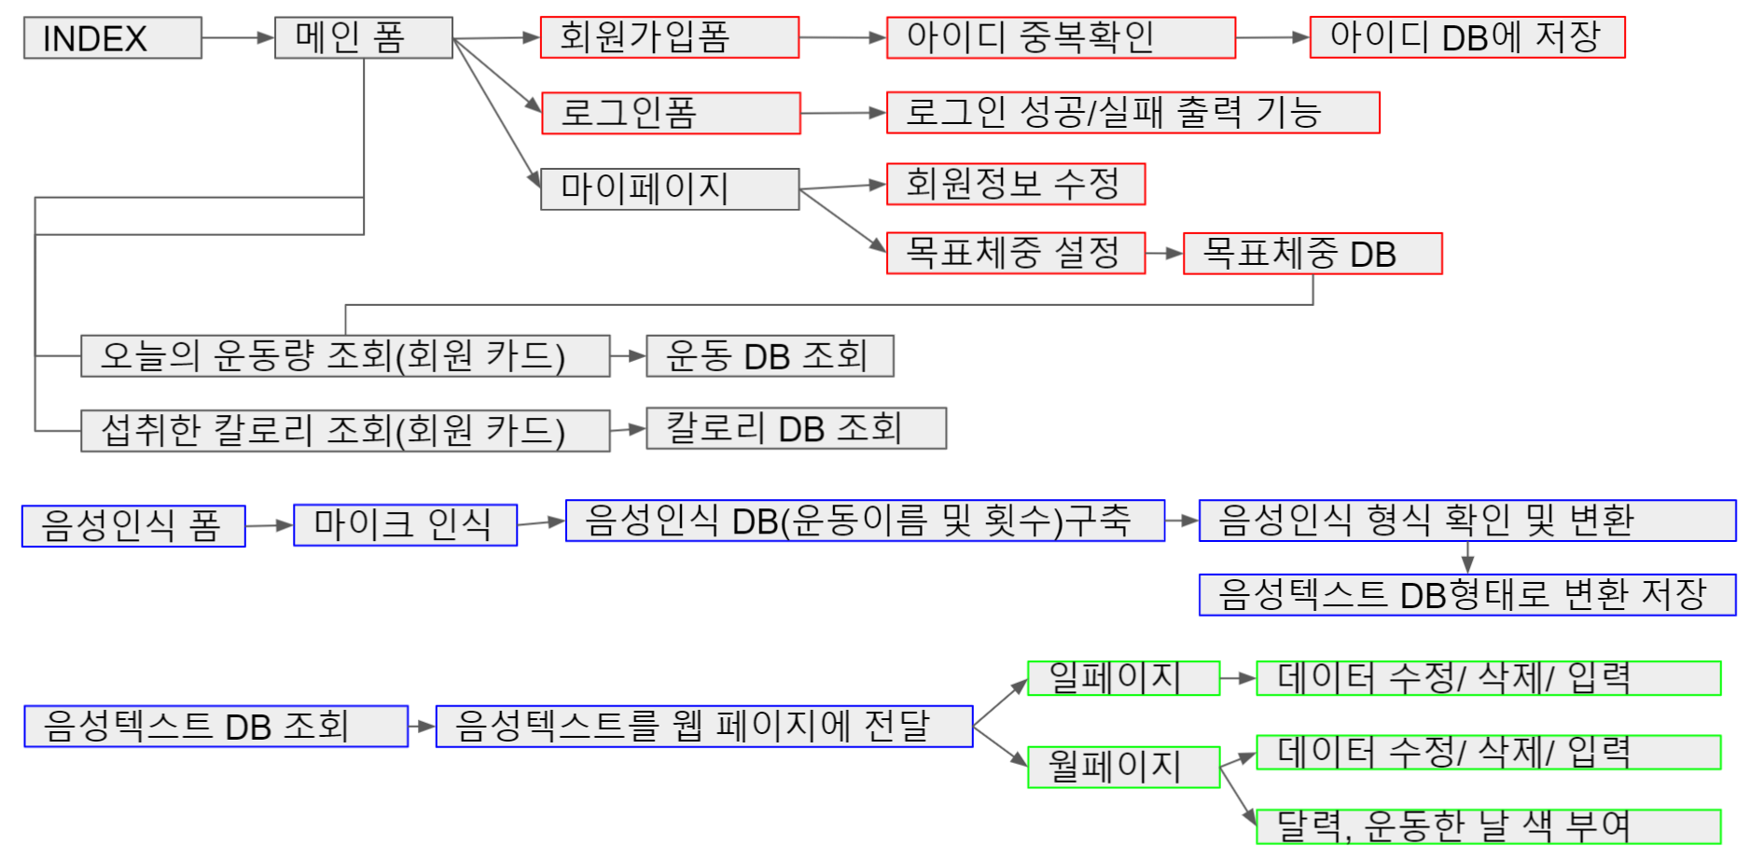
04
기본 설계
운동관리 FLOW CHART

Slide 15
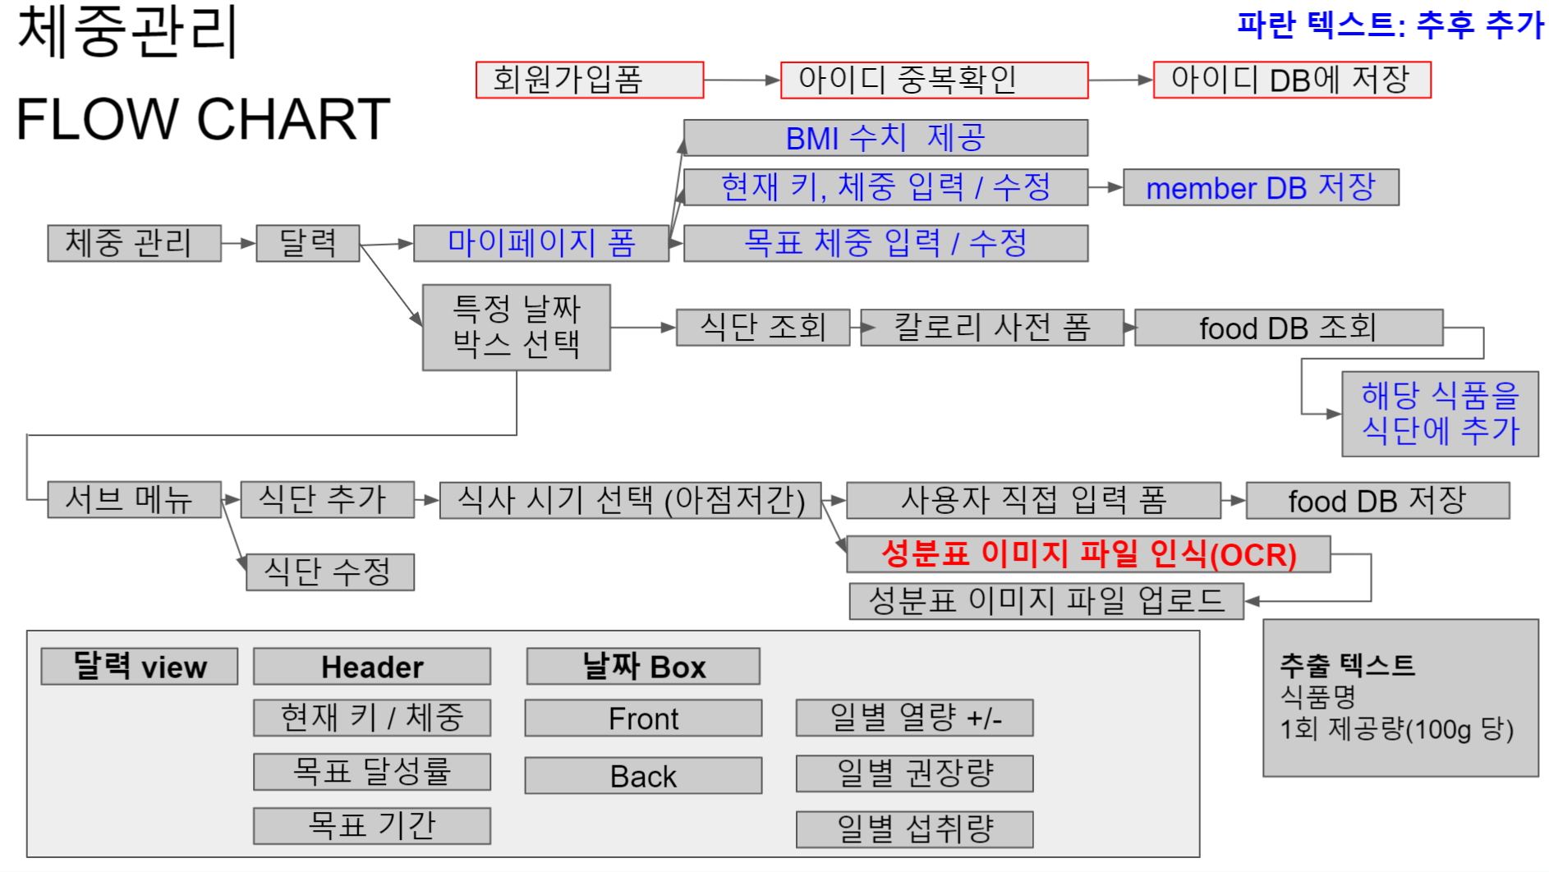
04
기본 설계

Slide 16
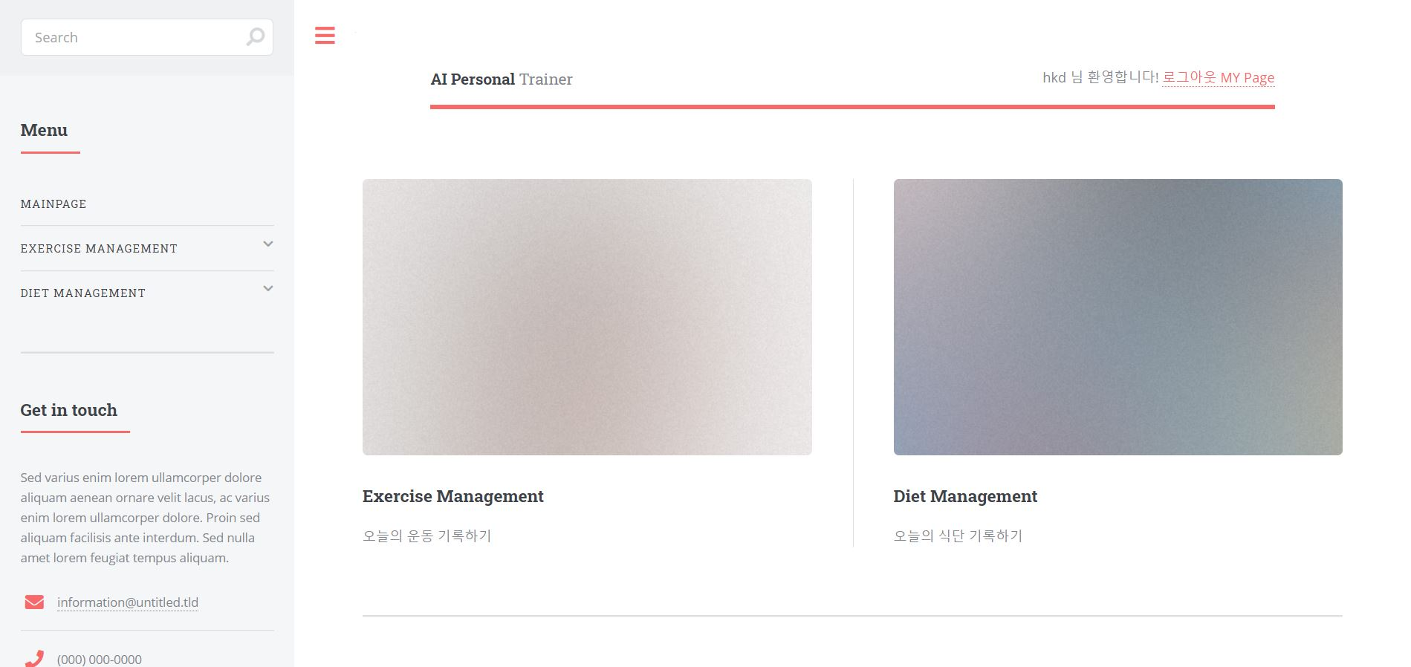

05
UI – 메인 페이지

Slide 17
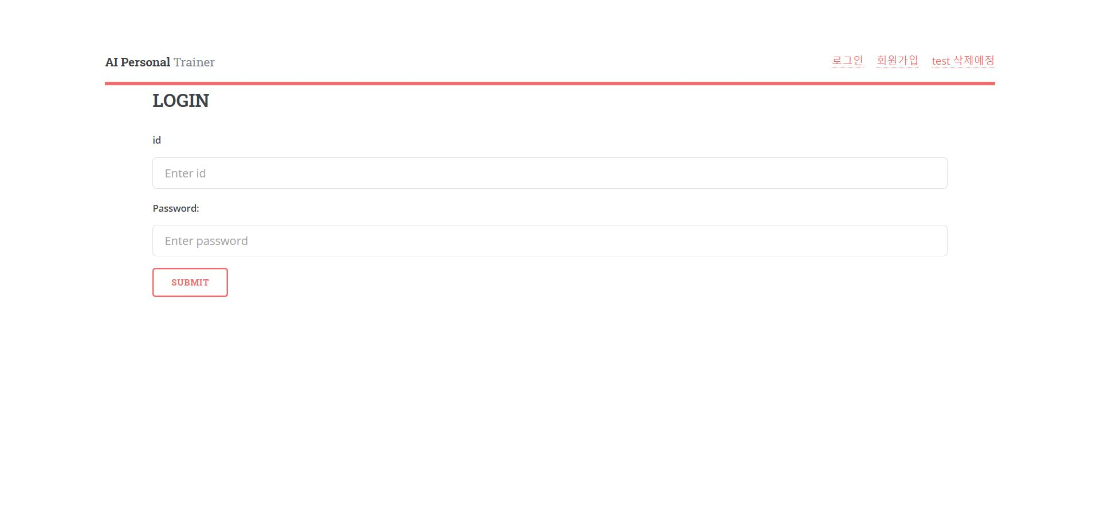
05
UI – 로그인

Slide 18
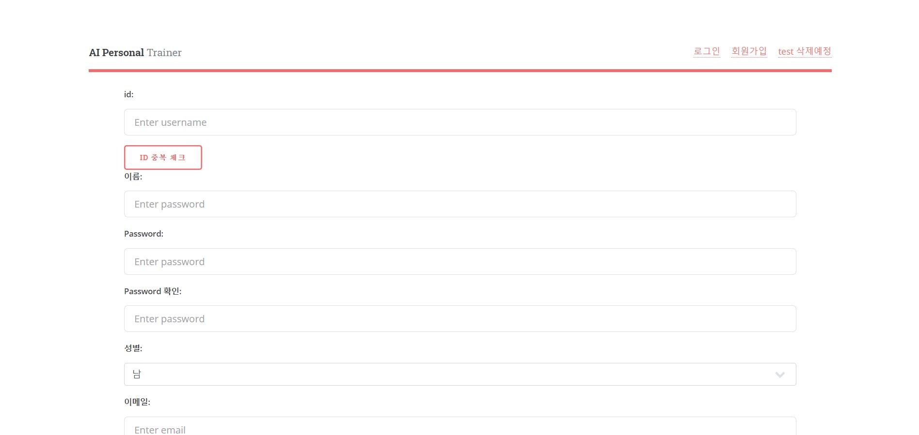
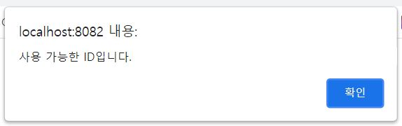
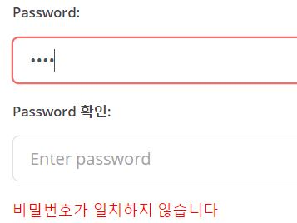
05
UI – 회원가입

Slide 19
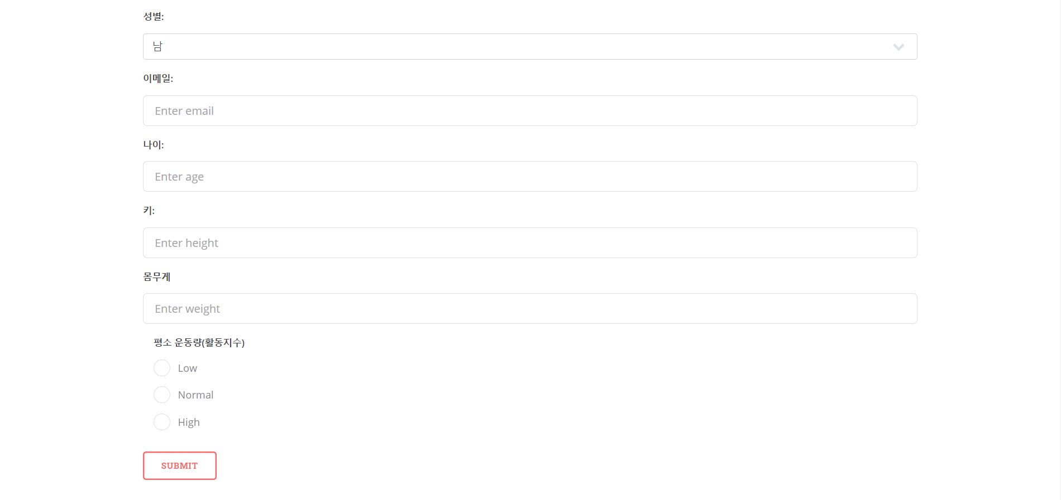
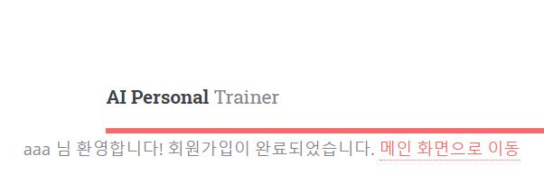
05
UI – 회원가입

Slide 20
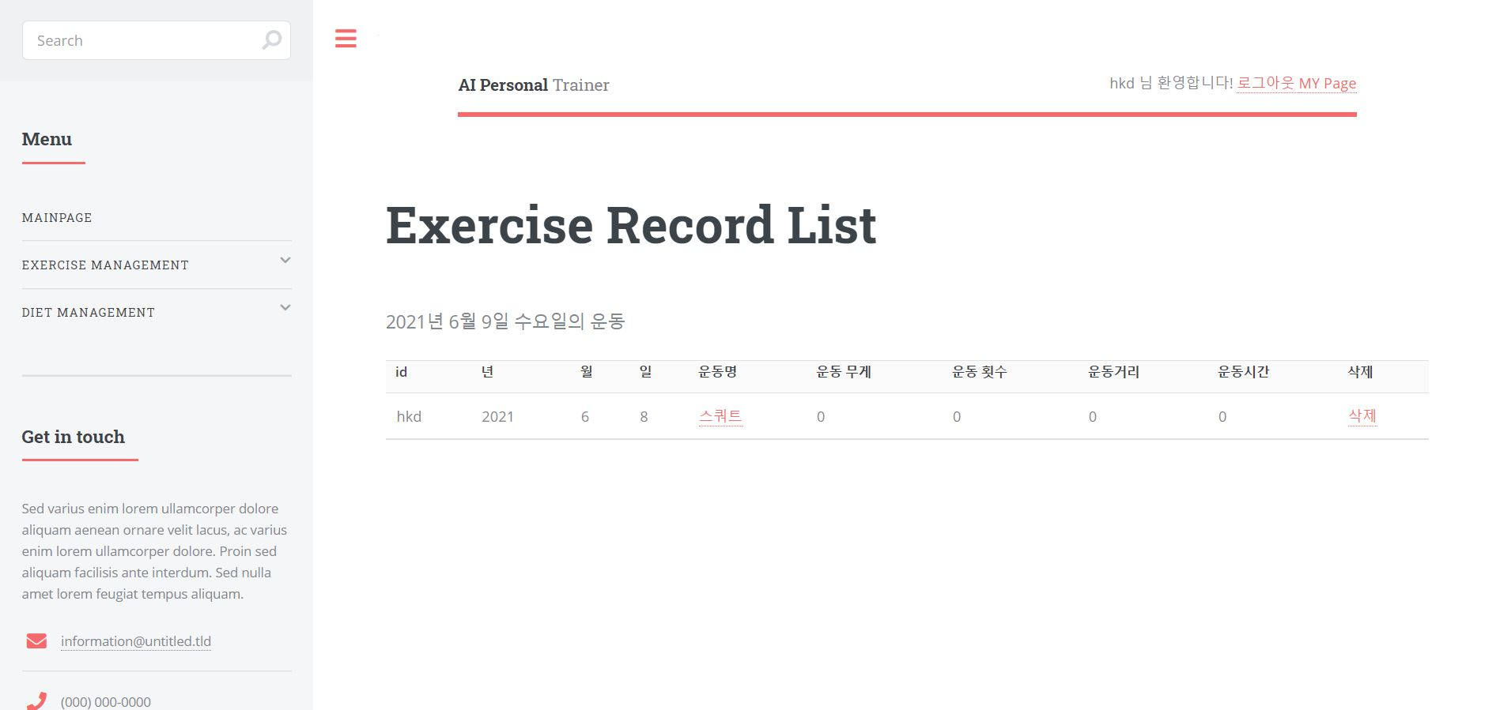
05
UI – 운동 관리 페이지

Slide 21
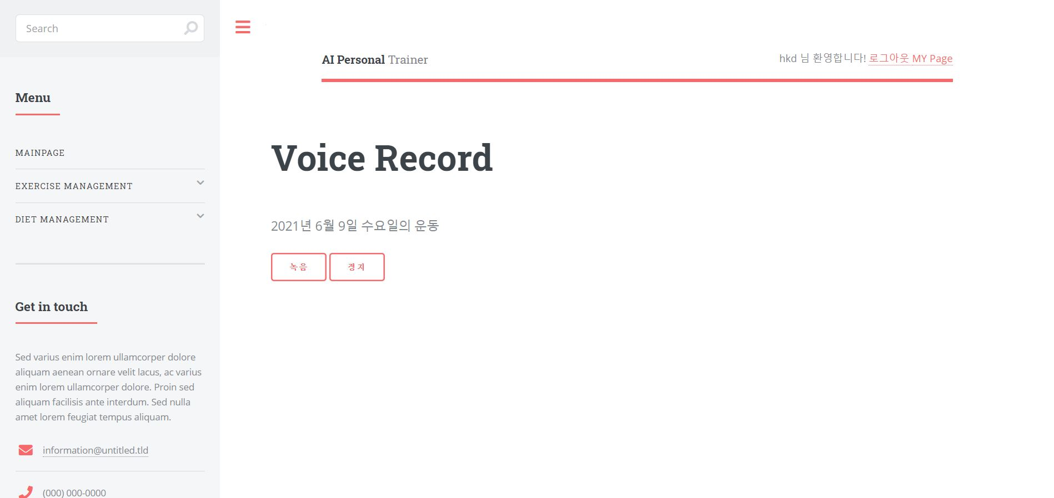
05
UI – 운동 관리 페이지

Slide 22
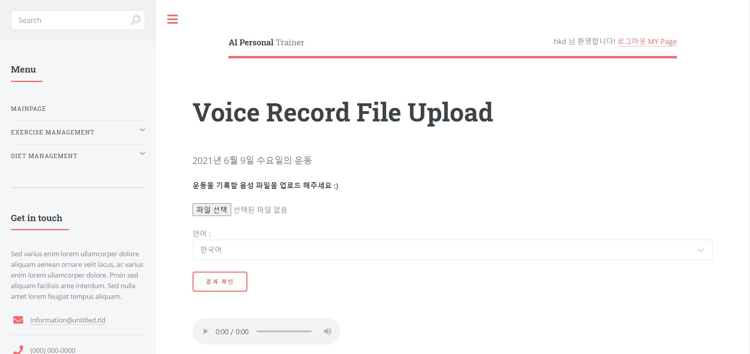
05
UI – 운동 관리 페이지

Slide 23
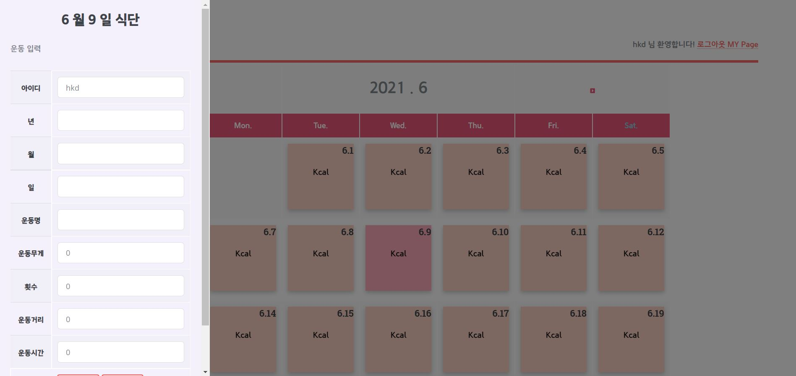
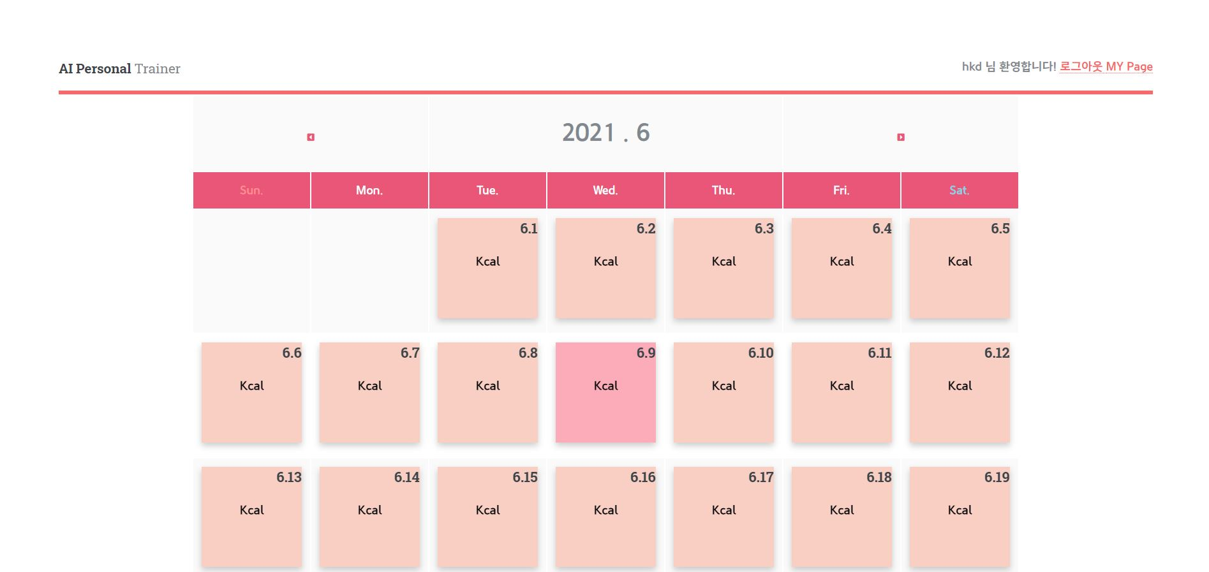
05
UI – 운동 관리 페이지

Slide 24
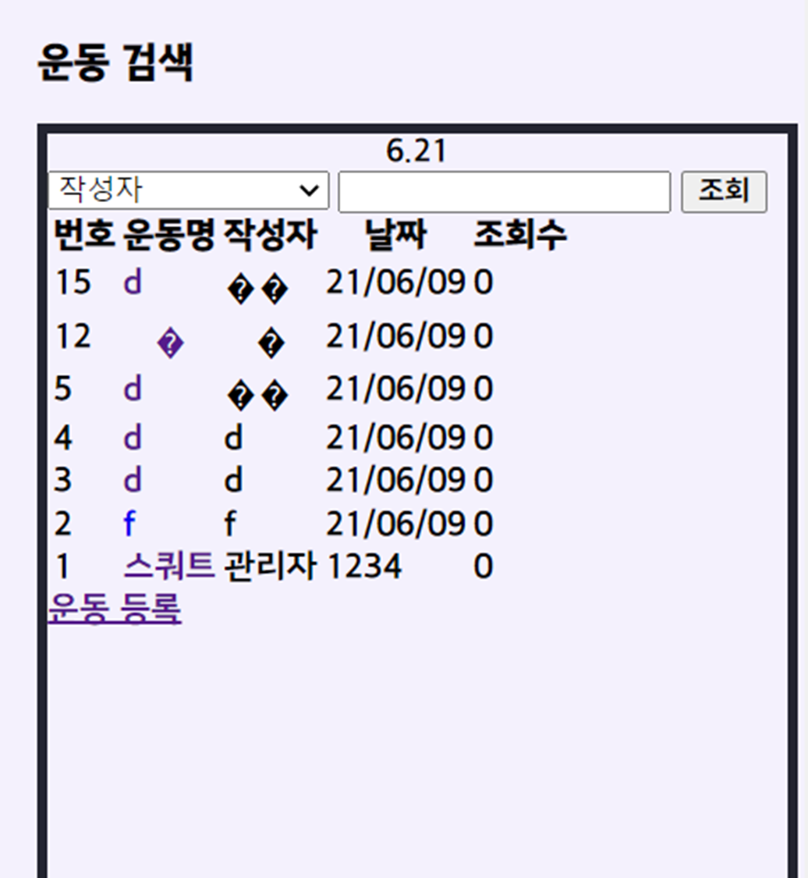
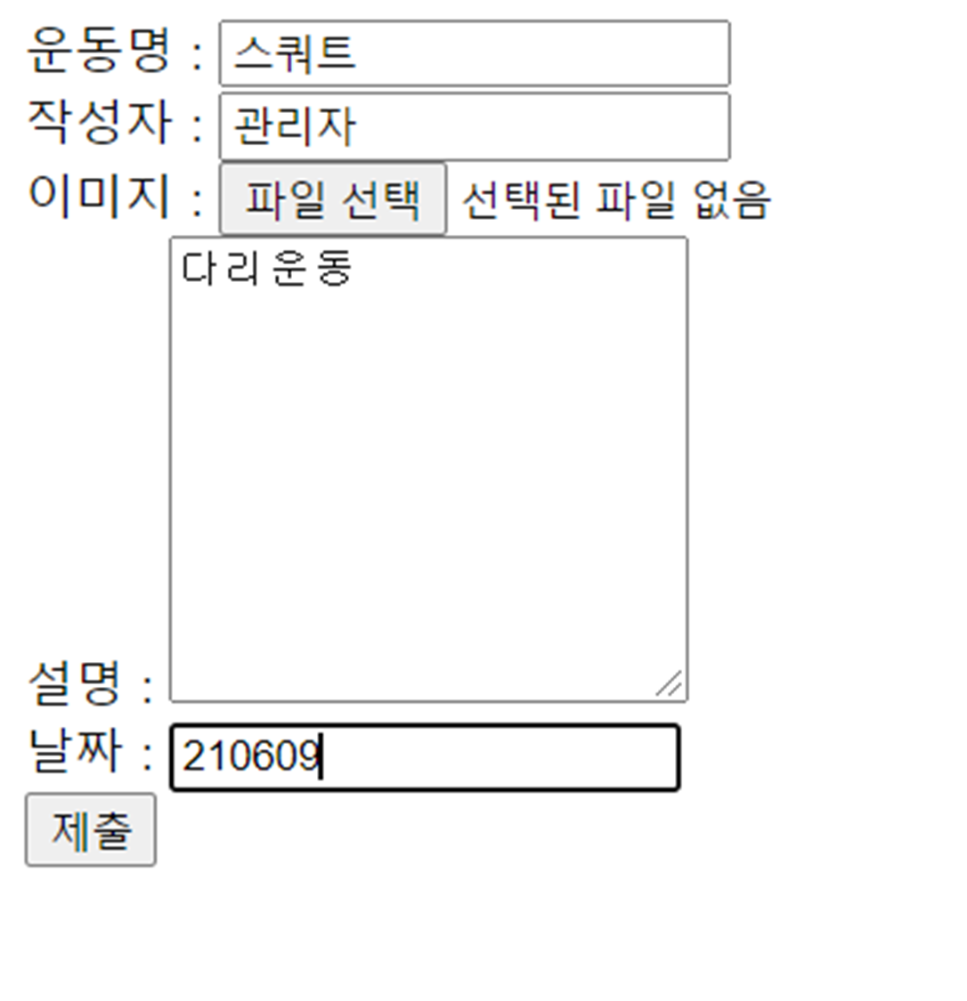
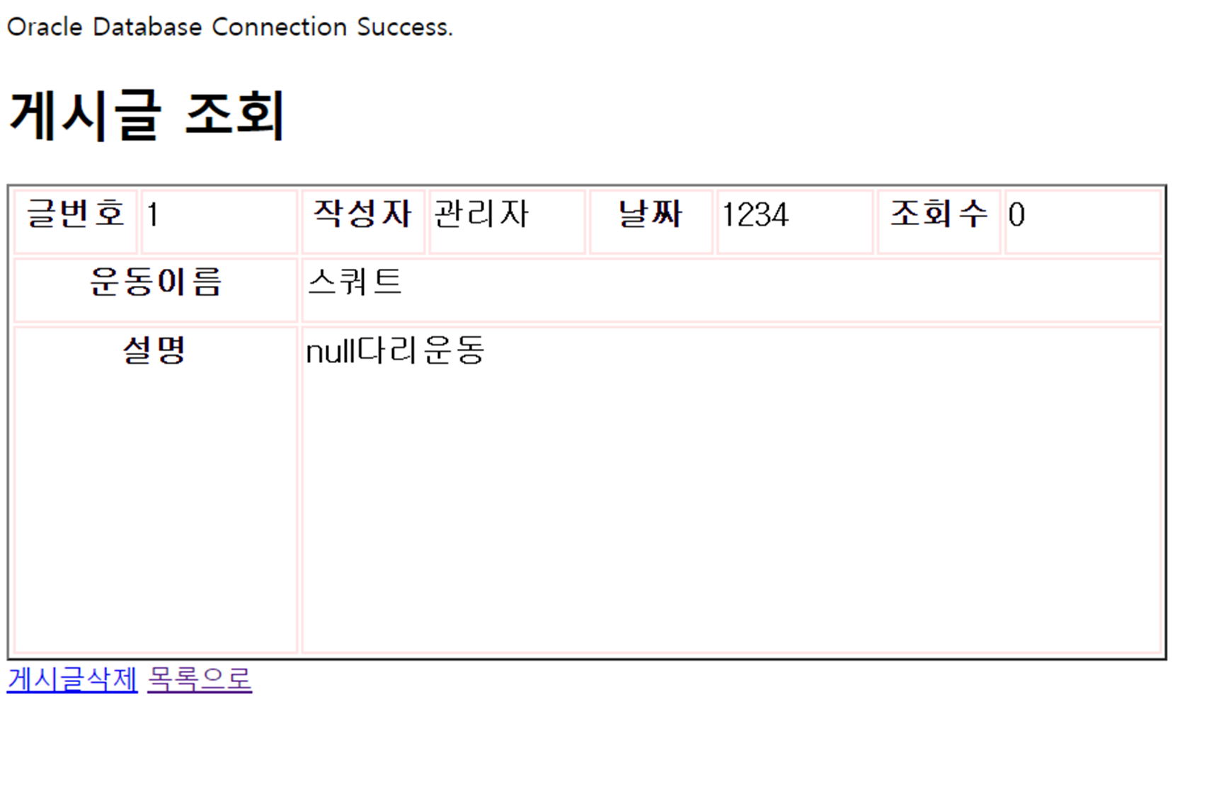
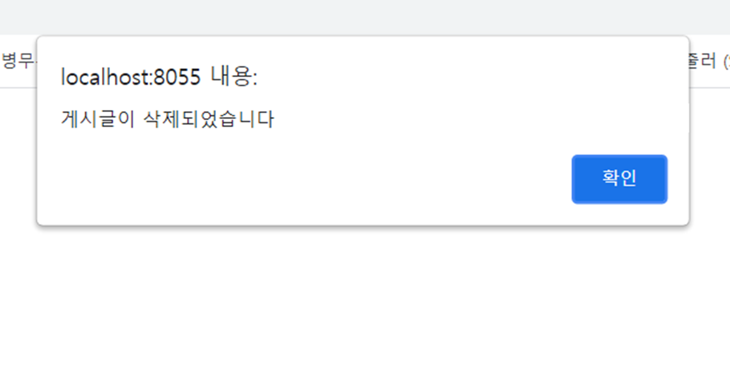
05
UI – 운동 관리 페이지
운동명 클릭

Slide 25
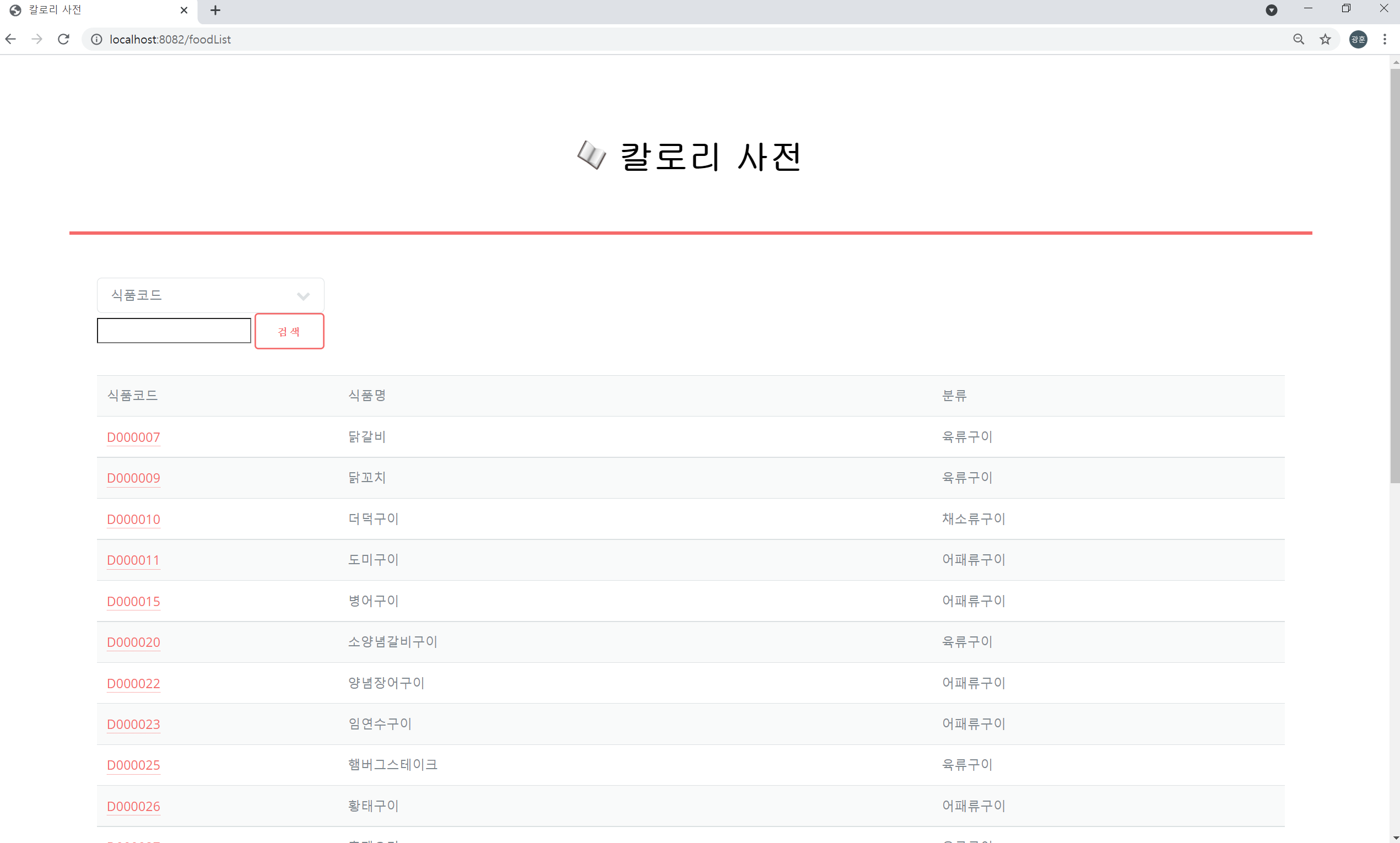
05
UI – 식단 관리 페이지

Slide 26
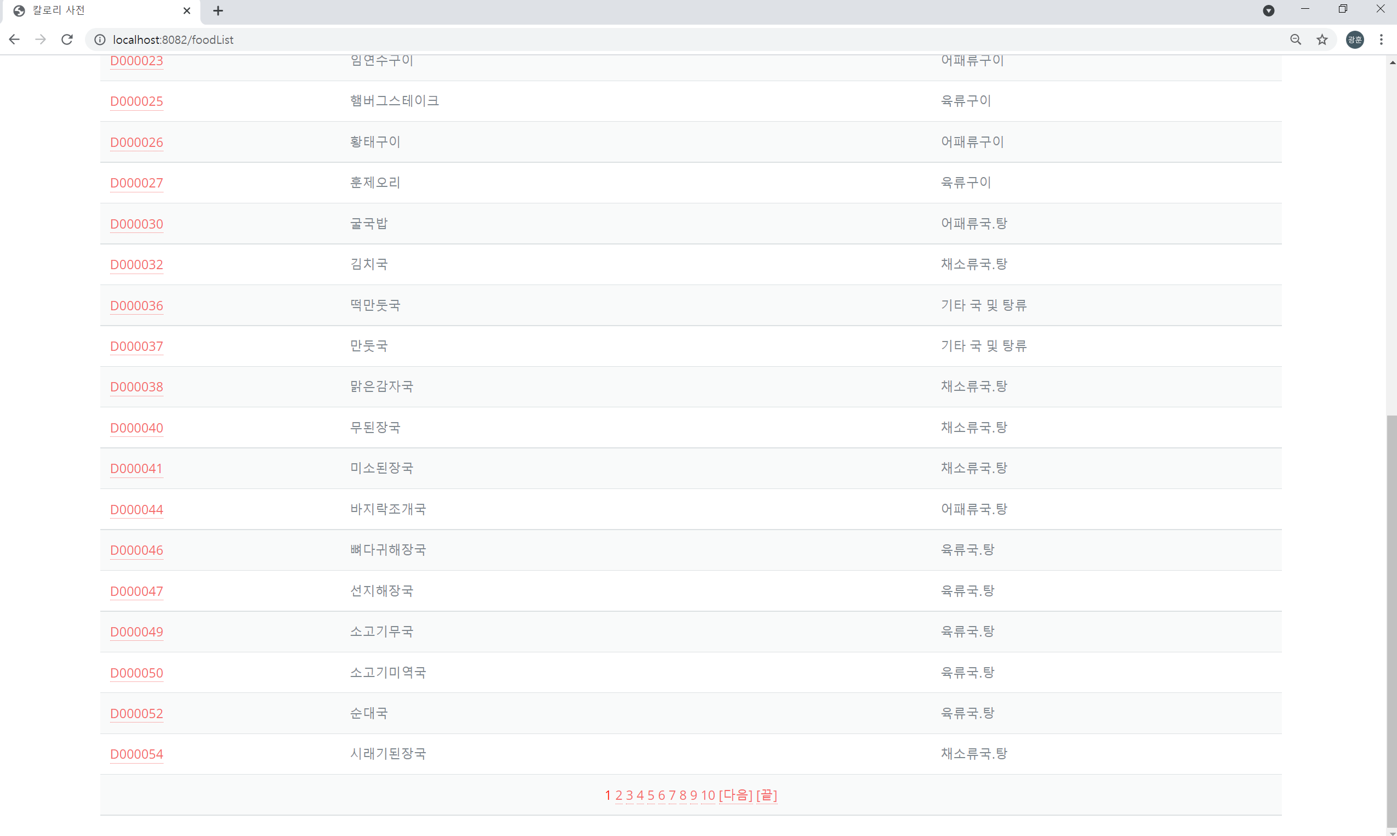
05
UI – 식단 관리 페이지

Slide 27
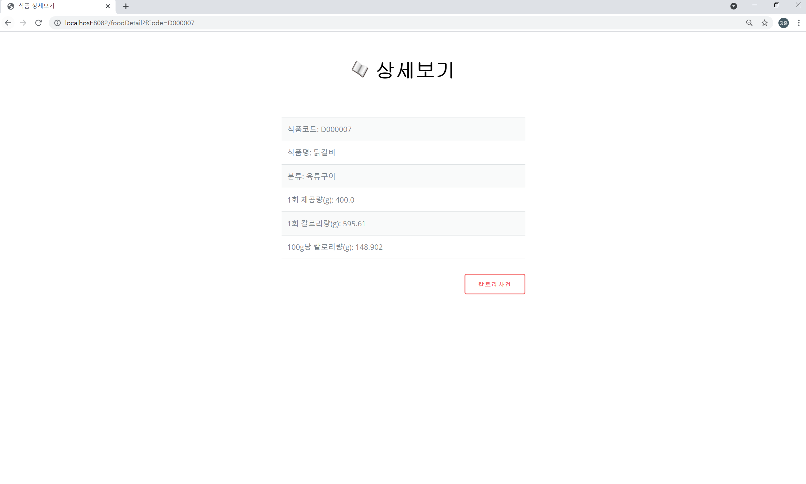
05
UI – 식단 관리 페이지

Slide 28
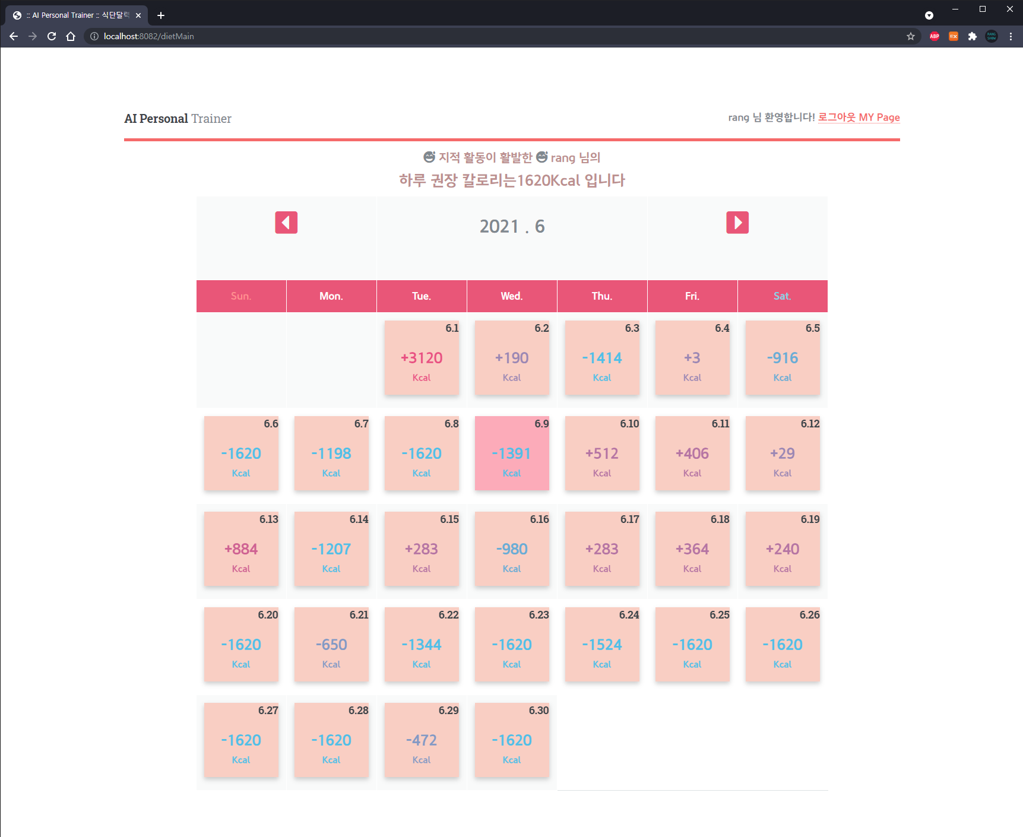
05
UI – 식단 관리 페이지

Slide 29
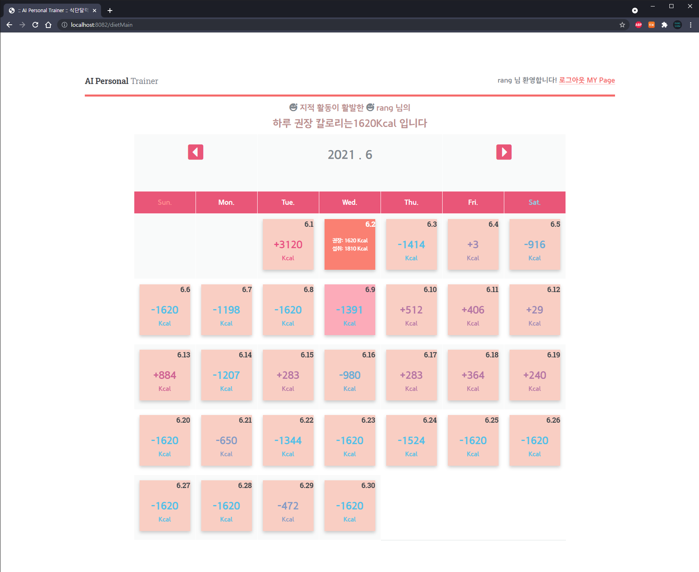
05
UI – 식단 관리 페이지

Slide 30
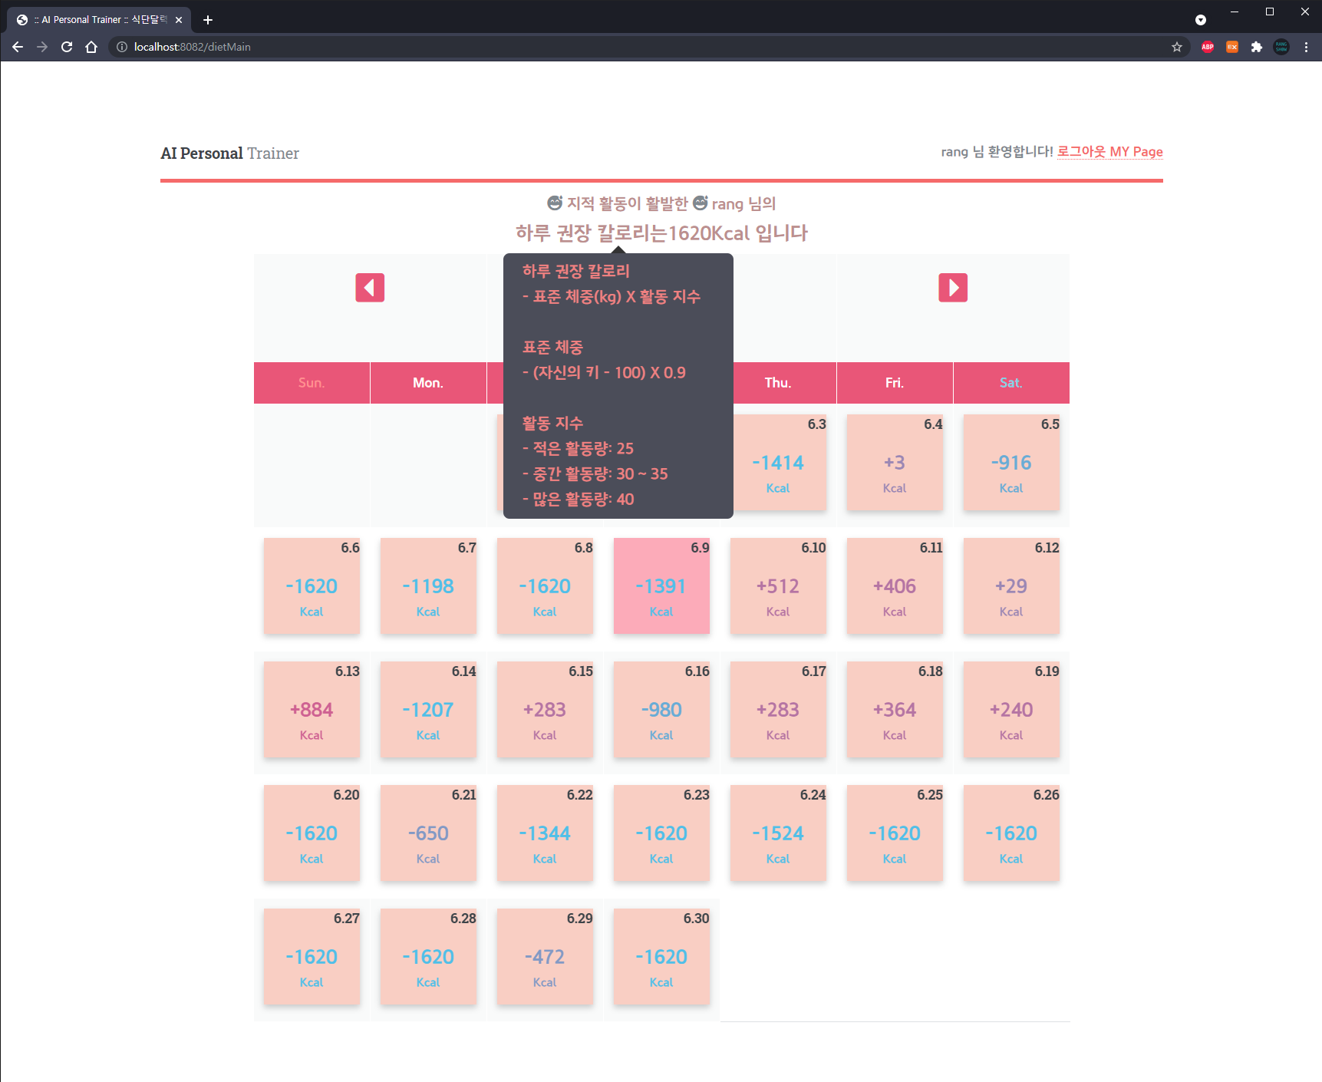
05
UI – 식단 관리 페이지

Slide 31
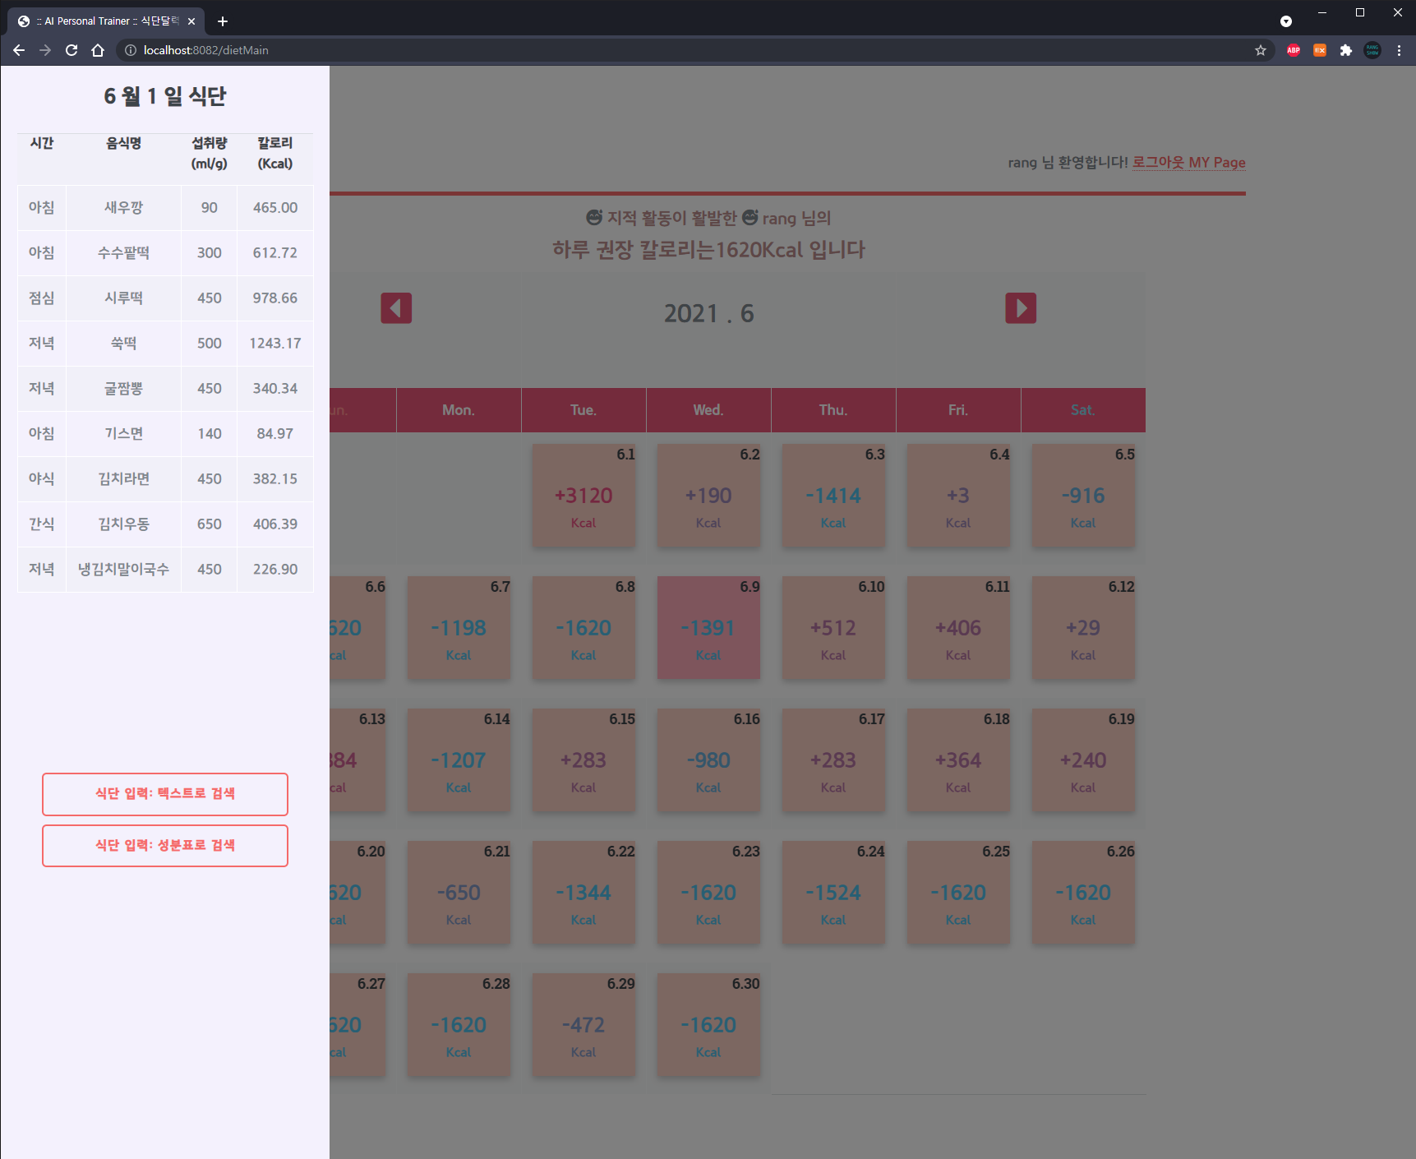
05
UI – 식단 관리 페이지

Slide 32
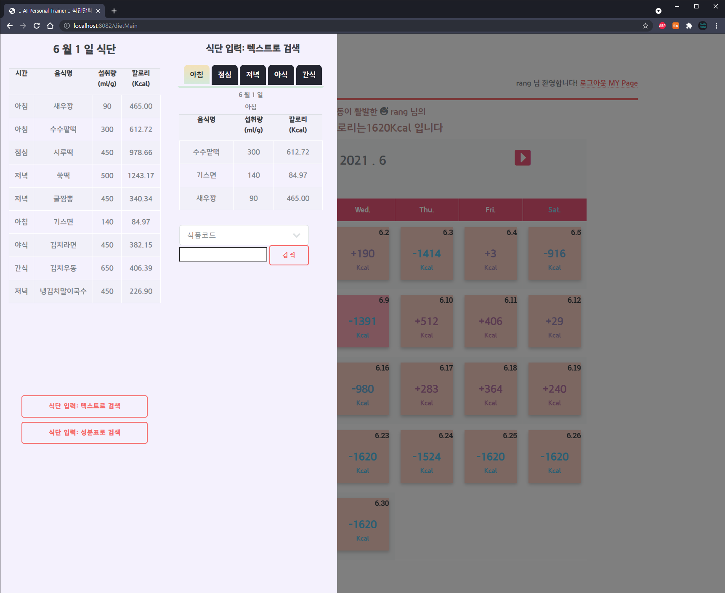
05
UI – 식단 관리 페이지

Slide 33
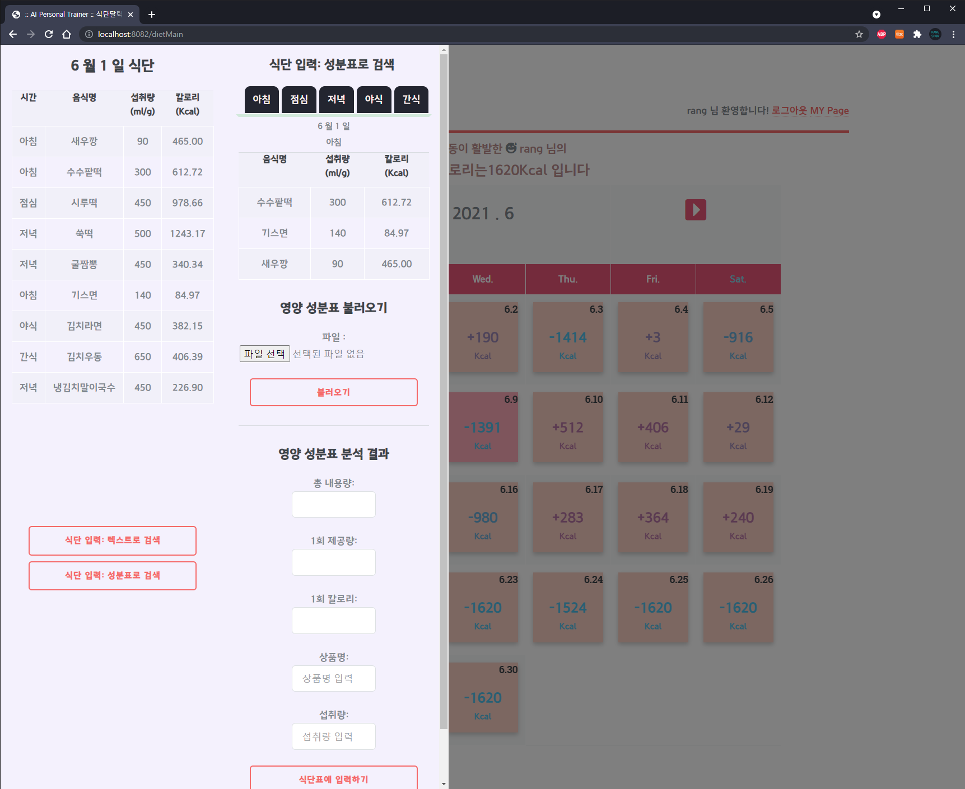
05
UI – 식단 관리 페이지

Slide 34
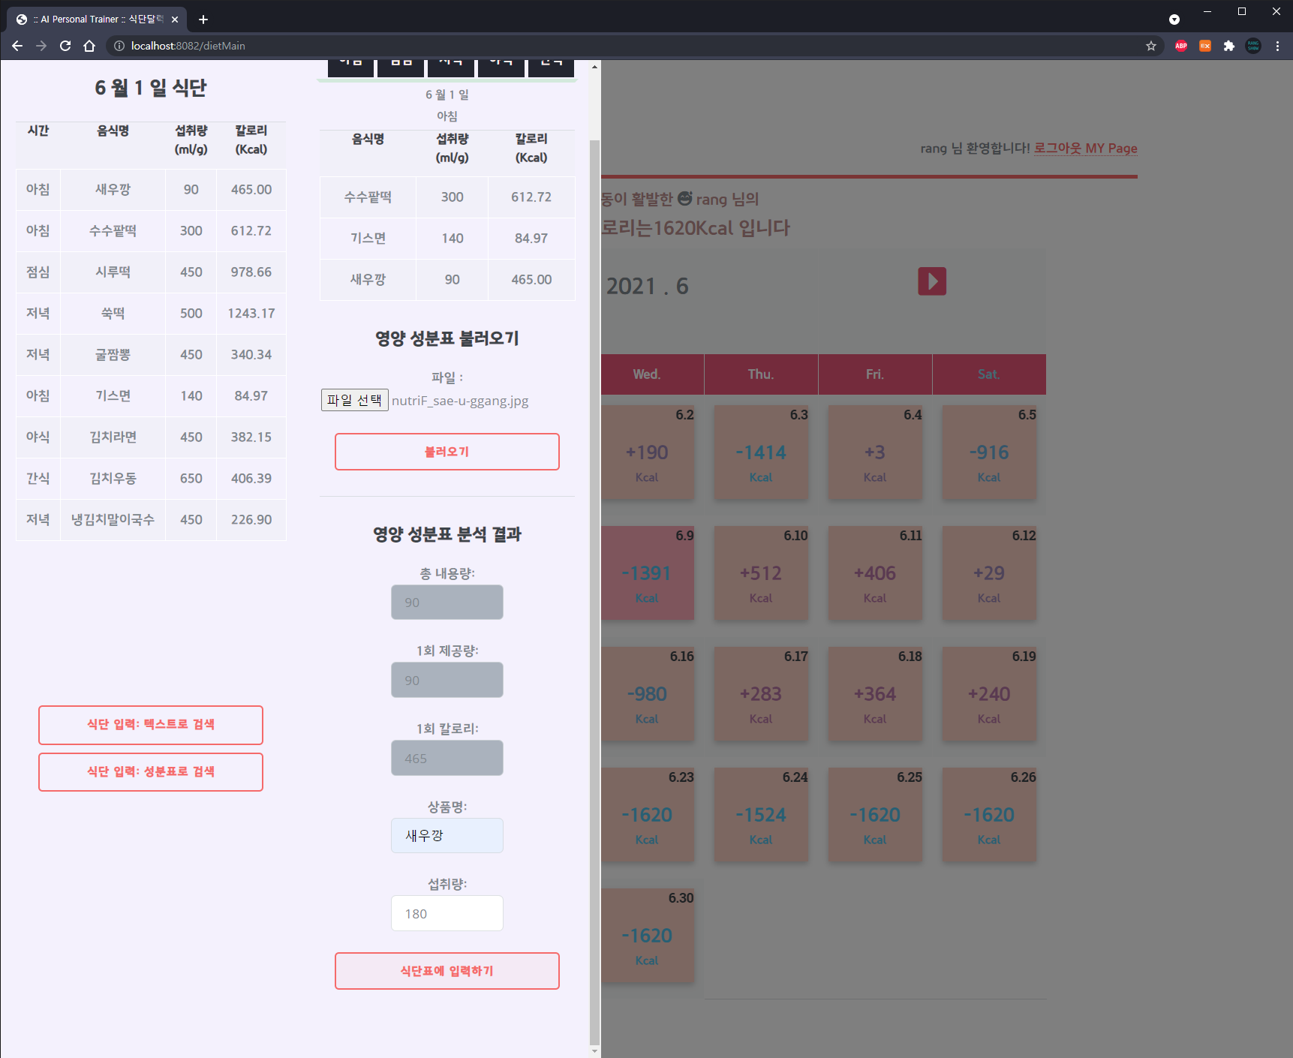
05
UI – 식단 관리 페이지

Slide 35
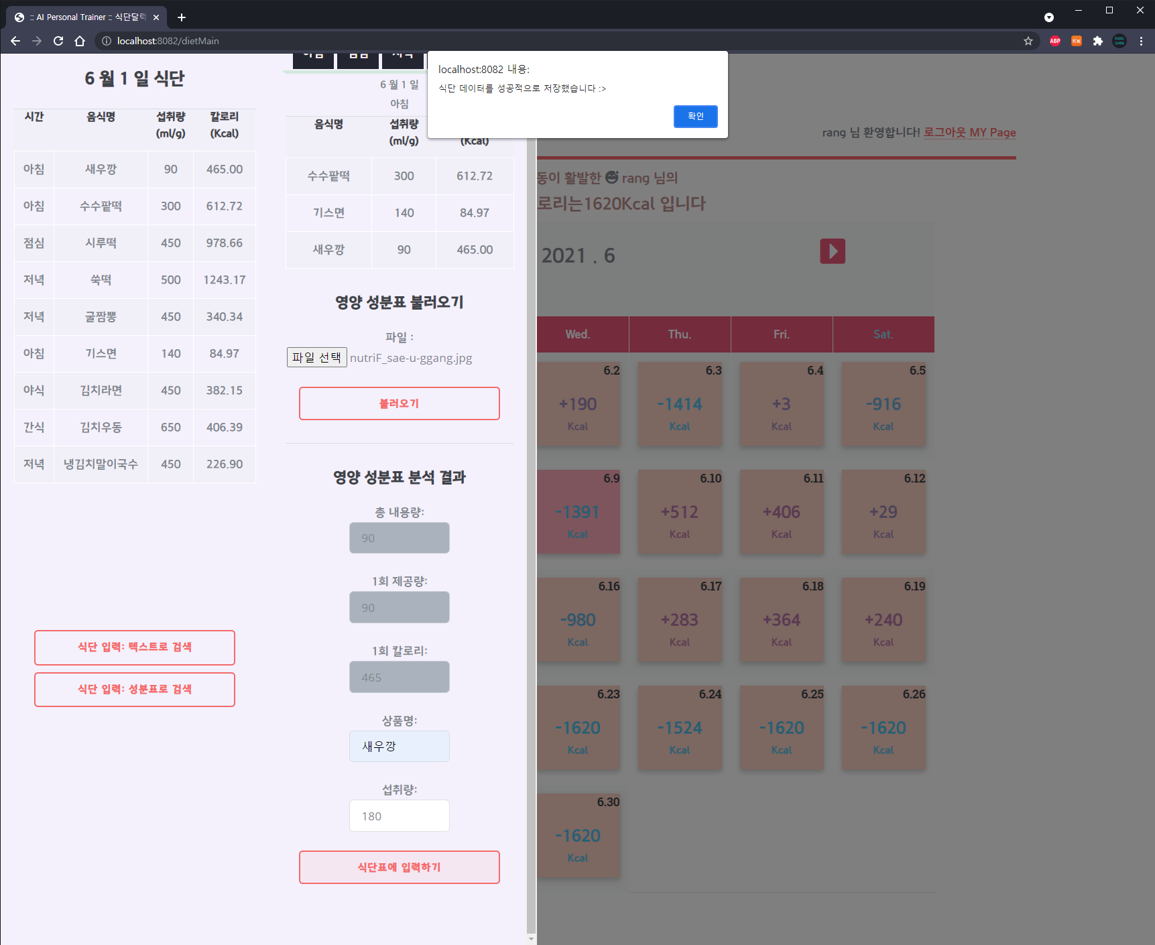
05
UI – 식단 관리 페이지

Slide 36
감사합니다

